Slide 1
Python NLP-Chapter 4 Writing Structured Programs
4/25/2018
汶东震

Slide 2
Index
Language Basic
Pythonic
Function & Functional Programing
Program Development
Algorithm & Tools

Slide 3
Language Basic

Slide 4
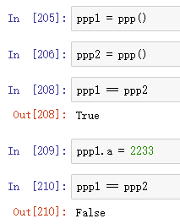
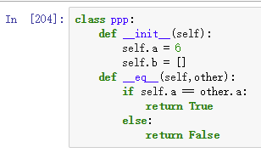
Equal vs Is
When we say A equals to B(in python)
`==` means equal
`==` is for value equality
Rewrite `__eq__`to create your own rule
Notes:
A 和 B相等，作相当判断，如果其值一致则表示一致。
实际上是对对象内部的__eq__方法进行调用之后查看结果来确定。

Slide 5
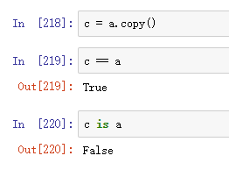
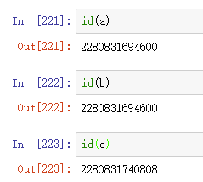
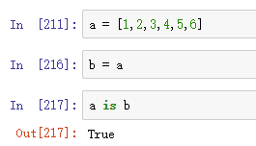
Equal vs Is
When we say A is B(in python)
`is` means is
`is` is for object equality
When A is B, they are same object
Notes:
比较两个对象是否是同一个对象，使用is进行判断。
如果两个对象的id相同则对应就是指向同一个对象。
因为在进行assign 时候会出现同名指代的现象，所以会有上面说的问题。

Slide 6
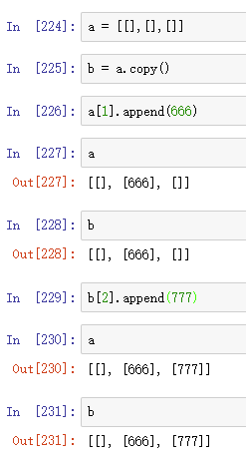
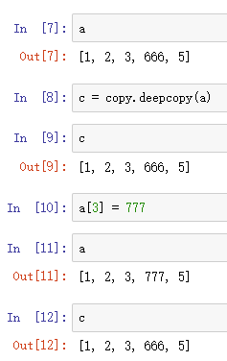
Shallow vs Deep
Shallow copy
Deep copy
Notes:
浅拷贝和深拷贝之间的区别，浅拷贝最简单的理解方式就是，只进行“一层”的拷贝，对于具有更深层次的对象，只是使用指针进行指向（新旧对象公用同一块内存）。部分对象直接使用了referrence
深拷贝是严格地对整个对象中的值进行递归式拷贝。新的对象完全是旧对象的一个副本，二者严格不存在公共使用的内存区域。

Slide 7
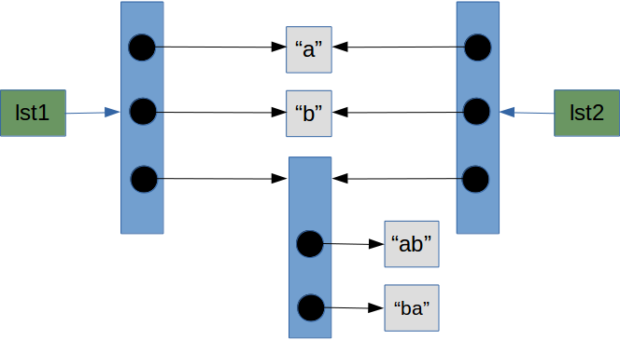
Shallow vs Deep
Shallow copy
Pass by reference
New pointer
Notes:
浅拷贝和深拷贝之间的区别，浅拷贝最简单的理解方式就是，只进行“一层”的拷贝，对于具有更深层次的对象，只是使用指针进行指向（新旧对象公用同一块内存）。部分对象直接使用了referrence
深拷贝是严格地对整个对象中的值进行递归式拷贝。新的对象完全是旧对象的一个副本，二者严格不存在公共使用的内存区域。

Slide 8
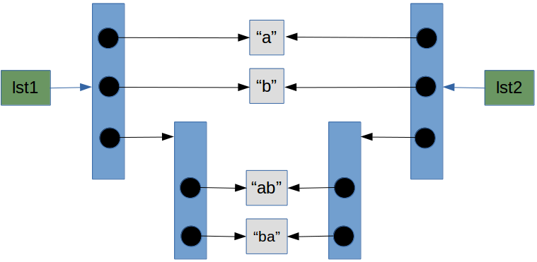
Shallow vs Deep
Deep copy
Pass by value
New variable
Notes:
浅拷贝和深拷贝之间的区别，浅拷贝最简单的理解方式就是，只进行“一层”的拷贝，对于具有更深层次的对象，只是使用指针进行指向（新旧对象公用同一块内存）。部分对象直接使用了referrence
深拷贝是严格地对整个对象中的值进行递归式拷贝。新的对象完全是旧对象的一个副本，二者严格不存在公共使用的内存区域。

Slide 9
if…elif…else
if…else…
if(c0):
do something
else:
do other things
1. test condition c0
2. if c0 true do it!
3. when c0 failed do this
Only execute one code blocks in above two
Notes:
If elif else使用
If else结构 非此即彼 两个分支中必然有一个会被执行

Slide 10
if…elif…else
if…if…
if(c0):
do something
if(c1):
do other things
1. test condition c0
2. if c0 true do it!
3. new condition c1 test
4. if c1 true then do it!
Two condition tests are individual
Notes:
If if 结构 两个if 之间的条件判断是相互独立的
进行两次独立试验，其内部的代码快的执行与否互不相干

Slide 11
if…elif…else
if…elif…
if(c0):
do something
elif(c1):
do other things
1. test condition c0
2. if c0 true do it!
3. while c0 failed test c1
4. if c1 true do it!
We can enter c1 blocks
only when c0 condition failed
Notes:
If elif
二者存在者严格的先后关系。
当if 中条件成立时，执行ig中的代码块，之后跳出本次判断，elif部分不会被执行到。
换句话说，当elif执行时 表明if中的条件一定是False的。

Slide 12
Quiz
Find difference
`list1 = [[]] * 3`
`list2 = [[] for i in range(0,3)]`
Judge
`list1 == list2`
`list1 is list2`
Notes:
判断两个对象相等和一致性
List1和list2是相等的
但是两者不是一个对象

Slide 13

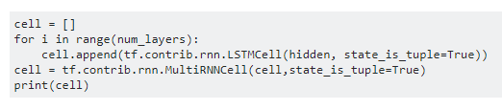
Practice
Tensorflow time
Code1
Code2
Notes:
两种不同的dynamic_rnn + lstm的写法。
Code1中写法下，dynamic_rnn中所有的lstm cell都是相同的cell 参数一致
Code2中写法各个lstm是独立的，在训练过程中最终参数不同

Slide 14
List vs Tuple
List
Tuple
Mutable
Homogeneous sequences
Lists have order
Immutable
Heterogeneous data structures
Use for dictionary key
Tuples have structure
Notes:
列表具有顺序，元组具有结构。
从设计哲学上来讲，元组为了存储异构的多种元素而存在，一个元组中可以存储多种不同类型的数据，这些数据构成的一个整体可以称为一个记录，是一种有意义的描述。
尤其是在有 可命名元组之后，其能够当一个轻量级的类来使用了。元组中的数据一旦存储，想要变更就难了。
而list则是python中的链表工具，其往往在一些指标上相比于其他数据结构有差距。

Slide 15
Iterator
`for item in s`
`for item in sorted(s)`
`for item in set(s)`
`for item in reversed(s)`
`for item in set(s).difference(t)`
`for num,item in enumerate(t)`
Notes:
多种迭代的使用方式

Slide 16
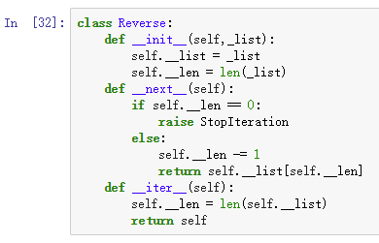
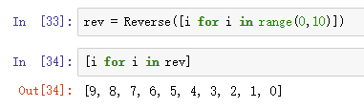
Iterator
Compute value when you ask for it
Lazy evaluation (we will talk in functional programing)
Create your own iterator
Use `__next__` and `__iter__`
Notes:
重写next 和iter来对迭代器进行重新的实现

Slide 17
Generator
Saving time & space
`max([w.lower() for w in word_tokenize(text)])`
`max(w.lower() for w in word_tokenize(text))`
function
function
list
generator
generator
Notes:
效率二者不同，按照树上的说明，如图中之不同。

Slide 18
Pythonic

Slide 19
What
It`s a life code style
Python code style
Oop + FP+ Syntactic Sugar
Type `import this` for more
“Zen of python”
Pythonic is not panasonic
Notes:
Pythonic 是python的程序设计风格

Slide 20
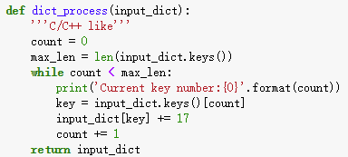
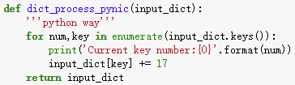
What
Notes:
Pythonic 是python的程序设计风格

Slide 21
Why
Make your code more logical
Make your code more clean
Make your code more readable
Badass pythoner they are pythonic
Save your time, save your life
Notes:
Pythonic 原因在于这样的写法产生的代码更具可读性与可理解性，并且充分发挥了python语言本身的诸多特性。不采用更pythonic的写法就有如马拉火车一样。用旧的思路来面对新的工具。
当然，python编程经验丰富的程序员会对不那么pythonic的程序感到困惑。
更多的能够节省许多时间和不必要的繁文缛节。既然语言本身已经有诸多特性，为什么不使用呢？

Slide 22
How
General
Use the Python constructs and data structures with clean, readable idioms
Use the Python libraries, even though their implement may not be so Pythonic
Thinking in Python
Notes:
使用python自带的诸多构造和数据结构，使用常用的更具可读性的范式来写。
尽量使用python中现成的库，尽管为了效率以及其他，库本身的实现并不是严格的pythonic。但这并不妨碍他们让更多人受惠于此。
结合python中语言本身进行思考。如同Thinking in Java 一样

Slide 23
How
Python style
4 space for indentation
don`t write more than 80 characters per line
When your parameters too long \
try to start a new line \
to make your code clear
Notes:
PEP是Python Enhancement Proposals的缩写。一个PEP是一份为Python社区提供各种增强功能的技术规格，也是提交新特性，以便让社区指出问题，精确化技术文档的提案。
推荐使用4个空格作为分隔符
每行尽量不超过80个字符
过长的参数等等，可以酌情换行，python解释器会识别当前函数的参数空间。

Slide 24
Function & Functional Programing

Slide 25
Function

Slide 26
What
A code block for reuse
A code block which have Function
The foundation of structured programming
Notes:
可重复使用具有特定功能的代码块。
结构化编程的基础。

Slide 27
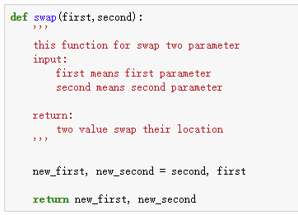
Example
Function statement and parameters
Docstring
Function block
Return value

Slide 28
Statement
Non-default argument first
Parameter pass by Value
`__func()` means private

Slide 29
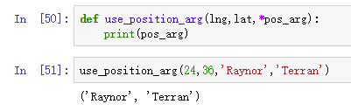
Argument
*positional_parameters
Get parameters that aren't matched by preceding formal parameters
Get parameters as Tuple
Notes:
位置型的参数，跟在有名有姓的参数的后面，若用户传入了额外的参数，则通过这个结构获取。
这个结构捕获用户输入并转为tuple

Slide 30
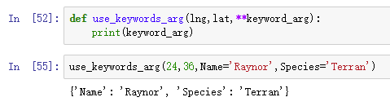
Parameters
**keyword_parameters
Get keyword parameters that aren't matched by preceding formal parameters
Get parameters as Dictionary
Notes:
关键字类型的参数
跟在有名有姓 以及位置型参数之后。
捕获用户输入的，指定了参数名称的参数。
将其转换为dict类型的数据。

Slide 31
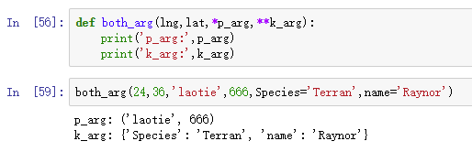
Parameters
Use them Simultaneously
Notes:
同时使用 双重疗效

Slide 32
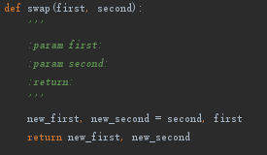
Docstring
Tell user what you want to do
Tell a story
Make IO clear
Notes:
文档字符串。
为了便于函数描述更加清晰，一种不严格要求的辅助性注释文字。
有许多标准规范可以遵守。在使用对用规范完成docstring时，这些组件能够将dcostring快速转化为函数的api手册。文档等。

Slide 33
Code block
Rule LGB
Checking parameters Type before do STH
Design your function & Reconstruct your code
Notes:
LGB规则：python在函数参数解析时，首先尝试按照函数本地的名称来进行解释，如果没有找到，则检查是否为模块内的全局声明变量。最后检查是否是python内置的（build-in）参数。
防御性编程，使用实例检测保证参数传递正确无误
函数的构造是一门学问。避免副作用，保证模块高内聚低耦合。等等。
需要仔细分析需求，进行拆分合并。

Slide 34
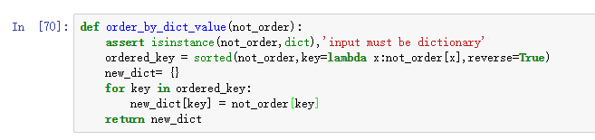
Type checking
`assert True` nothing happen
`assert False` raise Assert exception
Notes:
Assert 用法
Isinstance(obj,type)用法
Type可以为一个tuple，tuple中包含多种type，isinstance会逐一判断。

Slide 35
Return
Return multi-value by Tuple
They call no-return function Procedures
Notes:
C/C++ 不允许返回多个参数。
Python中通过将参数打包成一个tuple来实现返回多个参数。
一些语言中，没有返回值的函数块被称为过程

Slide 36
Functional Programming

Slide 37
A brief Intro
Base on lambda calculus
Immutable data
First-class functions
Higher-order functions
Tail call optimization
Notes:
Lambda calculus:
lambda演算 和图灵机等价的运算模型
Immutable data:
函数式编程中不存在变量 不会产生一个Var在某处被修改的情况，即使被修改，也只是其Copy的一份，并不是其本身。。
First class functions:
Treats function as first-class citizens 将函数与变量同等看待，一个函数可以作为变量作为参数，传入其他函数中。
Higher-order functions：
高阶函数至少具有如下几个特性：以一个或者多个函数作为参数；返回一个函数作为返回值
Tail call optimization：
尾递归优化，通过尾调用的方式避免递归带来的上下文保存所导致的递归深度过大时产生的栈溢出现象。使FP能够真实地被应用。

Slide 38
Features
Lazy evaluation
Call-by-need
No side-effect
Change something in somewhere
Do good in Parallelization
Variable immutable
Determinism
Notes:
Lazy evaluation
惰性求值，只有当该参数被使用时才进行计算。
No side effect
函数的副作用主要是指在命令式编程中产生的，变量作为参数输入到函数中时，在函数内部会被修改的问题。当程序规模扩大时，部分可能为全局变量的参数会在某些地方被修改，而这样的修改的排查是十分困难的。尤其是在并行化系统中这一问题尤为重要。
而得益于函数式程序设计中Immutable的概念，不会发生变量被修改的情况，因此没有所谓的副作用。
Parallelization
Immutable下线程之间不会产生同步或者互斥的现象，因并行化的程度更高。
Determinism
确定性，一个函数的执行是确定的。在任何时候执行结果都是确定的。
反例：当一个函数中某个参数为全局变量时，函数执行结果会根据这个值的不同而发生改变，尽管可能有完全相同的输入，但输出可能会不同。

Slide 39
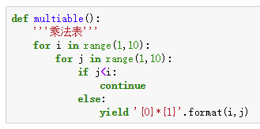
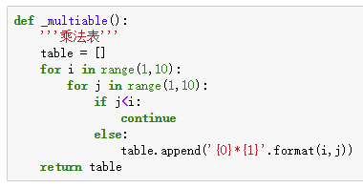
Lazy evaluation
Generator
Normal
Notes:
Lazy evaluation
惰性求值，只有当该参数被使用时才进行计算。
No side effect
函数的副作用主要是指在命令式编程中产生的，变量作为参数输入到函数中时，在函数内部会被修改的问题。当程序规模扩大时，部分可能为全局变量的参数会在某些地方被修改，而这样的修改的排查是十分困难的。尤其是在并行化系统中这一问题尤为重要。
而得益于函数式程序设计中Immutable的概念，不会发生变量被修改的情况，因此没有所谓的副作用。
Parallelization
Immutable下线程之间不会产生同步或者互斥的现象，因并行化的程度更高。
Determinism
确定性，一个函数的执行是确定的。在任何时候执行结果都是确定的。
反例：当一个函数中某个参数为全局变量时，函数执行结果会根据这个值的不同而发生改变，尽管可能有完全相同的输入，但输出可能会不同。

Slide 40
Lazy evaluation
Generator
Normal
On Call
On Call
Huge Memory include all results that this function generate
Generate One
Loop
One Memory
Generate All
Print One
Print All
End
End
Notes:
Lazy evaluation
惰性求值，只有当该参数被使用时才进行计算。
No side effect
函数的副作用主要是指在命令式编程中产生的，变量作为参数输入到函数中时，在函数内部会被修改的问题。当程序规模扩大时，部分可能为全局变量的参数会在某些地方被修改，而这样的修改的排查是十分困难的。尤其是在并行化系统中这一问题尤为重要。
而得益于函数式程序设计中Immutable的概念，不会发生变量被修改的情况，因此没有所谓的副作用。
Parallelization
Immutable下线程之间不会产生同步或者互斥的现象，因并行化的程度更高。
Determinism
确定性，一个函数的执行是确定的。在任何时候执行结果都是确定的。
反例：当一个函数中某个参数为全局变量时，函数执行结果会根据这个值的不同而发生改变，尽管可能有完全相同的输入，但输出可能会不同。

Slide 41
Function tools
Map
Reduce
Map from Set to Set
Directly use in python 3
Set size do NOT change
Map from Set to Dot
Directly use in python2
`from functools import reduce`
Notes:
Lazy evaluation
惰性求值，只有当该参数被使用时才进行计算。
No side effect
函数的副作用主要是指在命令式编程中产生的，变量作为参数输入到函数中时，在函数内部会被修改的问题。当程序规模扩大时，部分可能为全局变量的参数会在某些地方被修改，而这样的修改的排查是十分困难的。尤其是在并行化系统中这一问题尤为重要。
而得益于函数式程序设计中Immutable的概念，不会发生变量被修改的情况，因此没有所谓的副作用。
Parallelization
Immutable下线程之间不会产生同步或者互斥的现象，因并行化的程度更高。
Determinism
确定性，一个函数的执行是确定的。在任何时候执行结果都是确定的。
反例：当一个函数中某个参数为全局变量时，函数执行结果会根据这个值的不同而发生改变，尽管可能有完全相同的输入，但输出可能会不同。

Slide 42
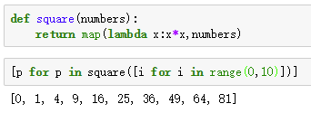
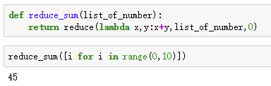
Function tools
Map
Reduce

Slide 43
Function tools
Filter
`filter( condition function, iterable)`
Less equal after `filter`
Map
`map(calculate function, iterable)`
Equal size after `map`

Slide 44
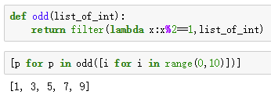
Function tools
Map
Filter

Slide 45
Program Development

Slide 46
Build-in function
__file__
Get package install location
__version__
Get package current version
__builtins__
List all method and function \
in module with discription
Notes:
一些python内置的方法。

Slide 47
Build-in function
__doc__
When module has doc, show doc
__copy__
Call when call `copy.copy()` on object
__deepcopy__
Call when call `copy.deepcopy()` on object

Slide 48
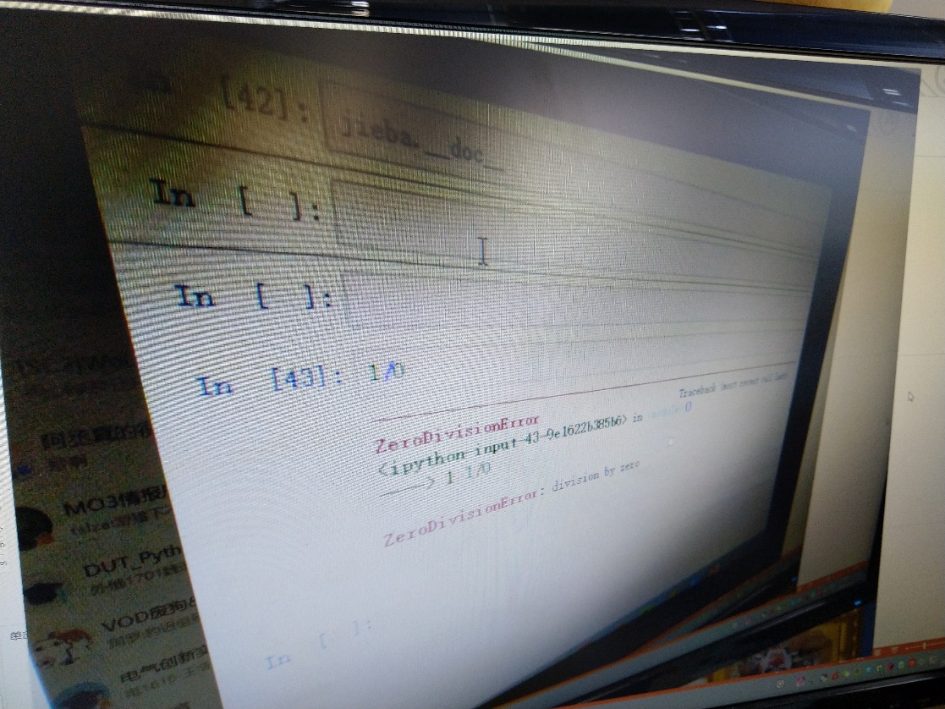
De·Bug
Google first
Then please screenshot
Photo on screen
warning!!!
Please Do Not
take photo on screen
when your OICQ
or Wechat online

Slide 49
De·Bug
Use Pycharm or other ides to Breakpoint debugging
Use `ipdb` in jupyter notebook
Use `pdb` in python

Slide 50
De·Bug
Bird's Eye
Graphical Python debugger
Jupyter notebook extension
Also available on JupyterLab

Slide 51
De·Bug
Bird's Eye

Slide 52
Algorithm & Tools

Slide 53
Algorithm
Divide-and-Conquer
Recursion
Space-Time Tradeoffs
Dynamic Programming

Slide 54
Tools
Matplotlib
NetworkX
Numpy
Pandas
Xml.ElementTree
Notes:
几个常用的库的介绍

Slide 55
Reference
[1]. Python FAQ2：赋值、浅拷贝、深拷贝的区别？
[2]. Is there a difference between `==` and `is` in Python?
[3]. The Python Language Reference Data model
[4]. What's the difference between lists and tuples?
[5]. How — and why — you should use Python Generators
[6]. Learning the Pythonic Way
[7]. What is Pythonic?
[8]. Example Google Style Python Docstrings
[9]. Is there a way to pass optional parameters to a function?
[10]. 函数式编程 陈皓

Slide 56
reference
[11]. 函数副作用
[12]. 尾调用
[13]. What is a“side effect?”
[14]. Parallel Functional Programming

